Slide 1



第十章 反射机制
动力节点-老杜

Slide 2
目录
CONTENTS
01
02
03
04
反射机制概述
获取Class
反射作用的体现
反射Field

Slide 3
目录
CONTENTS
05
06
07
08
反射Method
反射Constructor
模拟框架的部分实现
类加载及双亲委派机制

Slide 4
目录
CONTENTS
09
反射泛型

Slide 5
01反射机制概述
Java反射机制是指在运行时动态获取类的信息或动态调用对象的方法、修改属性等操作。主要核心就是Class类、Constructor类、Field类、Method类等API。 反射机制主要应用于框架开发、动态代理、ORM框架、JDBC驱动等方面。通过反射机制，程序员能够获得在编译期间不被知晓的类、属性、方法等信息。但是反射机制的性能较低，常常被认为是一种牺牲性能换取灵活性的实现方式。
Java反射机制核心包：java.lang.reflect.*
Java反射机制核心类：
java.lang.Class
java.lang.reflect.Field
java.lang.reflect.Method
java.lang.reflect.Constructor
java.lang.reflect.Modifier

Slide 6
02获取Class
Java中获取Class对象有以下三种方式：
1. 调用Object类的getClass()方法
可以通过对象的getClass()方法来获取Class对象，例如：
Object obj = new Object();
Class clazz = obj.getClass();
2. 使用“类.class”语法
可以使用“类.class”语法来获取Class对象，例如：
Class clazz = Object.class;
3. 使用Class类的forName()方法
可以使用Class类的forName()方法来获取Class对象，例如：
Class clazz = Class.forName("java.lang.Object");

Slide 7
03反射作用的体现
在属性配置文件中配置类名：classInfo.properties
className=java.util.Date
通过IO流读取属性配置文件，获取类名，再通过反射机制实例化对象。
如果要创建其他类的实例对象，只需要修改classInfo.properties配置文件即可。
这说明反射机制可以让程序变的更加灵活。在进行系统扩展时，可以达到OCP开闭原则。

Slide 8
04反射Field
反射Field包括两方面：
一方面：通过反射机制获取Field
Field field = clazz.getDeclaredField("fieldName"); // 通过属性名获取
Field[] fields = clazz.getDeclaredFields(); // 获取所有的属性，包括私有的
另一方面：通过Filed访问对象的属性
Object fieldValue = field.get(myObject); // 读取某个对象的属性值
field.set(myObject, newValue); // 修改某个对象的属性值

Slide 9
05反射Method
反射Method包括两方面：
一方面：通过反射机制获取Method
Method method = clazz.getDeclaredMethod("methodName", paramTypes);
另一方面：通过Method调用方法
Class clazz = MyClass.class;
Method method = clazz.getDeclaredMethod("methodName", paramTypes);
Object[] args = {arg1, arg2, arg3};
Object result = method.invoke(myObject, args);

Slide 10
06反射Constructor
反射Constructor包括两方面：
一方面：通过反射机制获取Constructor
Constructor constructor2 = clazz.getDeclaredConstructor(paramTypes);
另一方面：通过Constructor创建对象
Class clazz = MyClass.class;
Constructor constructor = clazz.getDeclaredConstructor(paramTypes);
Object[] args = {arg1, arg2, arg3};
Object myObject = constructor.newInstance(args);

Slide 11
07模拟框架的部分实现
1. 配置文件中配置如下信息：classInfo.properties
className=com.powernode.javase.reflect.UserService
methodName=login
parameterTypes=java.lang.String,java.lang.String
parameterValues=admin,123456
2. 通过反射机制创建对象，调用配置的方法
3. 本案例的实现类似于Spring框架中部分实现，主要是通过修改配置文件来达到创建不同的对象，调用不同的方法。

Slide 12
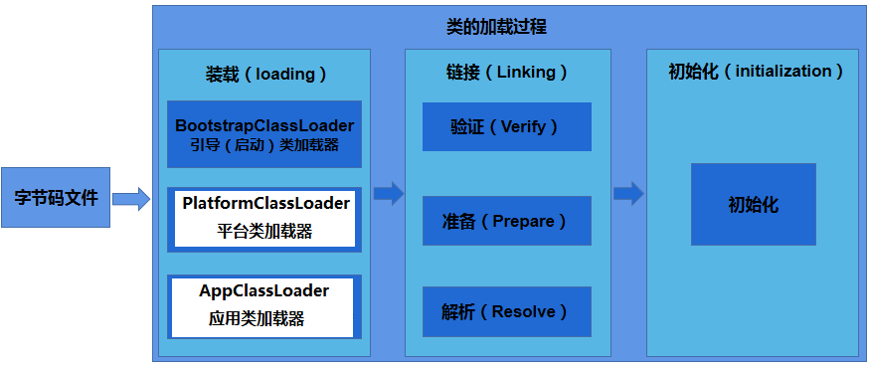
08类加载及双亲委派机制
类加载的过程
装载（loading）
  类加载器负责将类的class文件读入内存，并创建一个java.lang.Class对象
连接(linking)
  验证（Verify）
    确保加载类的信息符合JVM规范。
  准备（Prepare）
    正式为静态变量在方法区中开辟存储空间并设置默认值
    public static int k = 10; 此时：k会赋值0
    public static final int f = 10; 此时： f会赋值10
  解析（Resolve）
    将虚拟机常量池内的符号引用替换为直接引用（地址）的过程。
初始化（initialization）
  静态变量赋值，静态代码块执行
  低版本的JDK中类加载器的名字：
  启动类加载器：负责加载rt.jar
  扩展类加载器：ext/*.jar
  系统类加载器：classpath

Slide 13
08类加载及双亲委派机制
获取Class的四种方式
静态方法
  Class clazz = Class.forName(“全限定类名”)
实例方法
  Class clazz = 引用.getClass();
class属性
  Class clazz = 类型名.class;
通过类加载器获取
  ClassLoader classLoader = ClassLoader.getSystemClassLoader();
  Class clazz = classLoader.loadClass(“全限定类名”);
  Class.forName和classLoader.loadClass()的区别？
  Class.forName()：类加载时会进行初始化。
  classLoader.loadClass()：类加载时不会进行初始化，直到第一次使用该类。

Slide 14
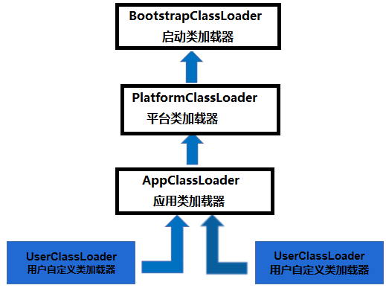
08类加载及双亲委派机制
类加载器
虚拟机内部提供了三种类加载器（Java9+）：
  启动类加载器（BootstrapClassLoader）：加载Java最核心的类，例如String
  平台类加载器（PlatformClassLoader）：加载Java平台扩展的类库，例如解析XML的
  应用类加载器（AppClassLoader）：加载classpath中的
  同时我们还可以自定义一个类加载器（UserClassLoader）
  获取类加载器可以通过 getParent()方法一级一级获取

Slide 15
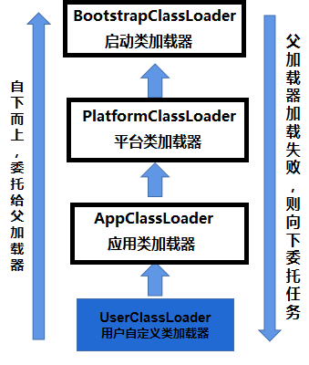
08类加载及双亲委派机制
双亲委派机制
某个类加载器接收到加载类的任务时，通常委托给“父 类加载”完成加载。
最“父 类加载器”无法加载时，一级一级向下委托加载任务。
作用：
  保护程序的安全。
  防止类加载重复。

Slide 16
09反射泛型（了解）
1.反射父类的泛型
2.反射接口的泛型
3.反射属性上的泛型
4.反射方法参数上的泛型
5.反射方法返回值的泛型
6.反射构造方法参数上的泛型

